Slide 1
Quantum Game: Quantum Dots and Boxes
QPloand Global Quantum Hackthon 2024 Jianfei Yang, Gaoming Fan

Slide 2
Contents
Dots and Boxes Game rules
Quantum Grover Serach
Grover used in Dots and Boxes
Demo Display

Slide 3
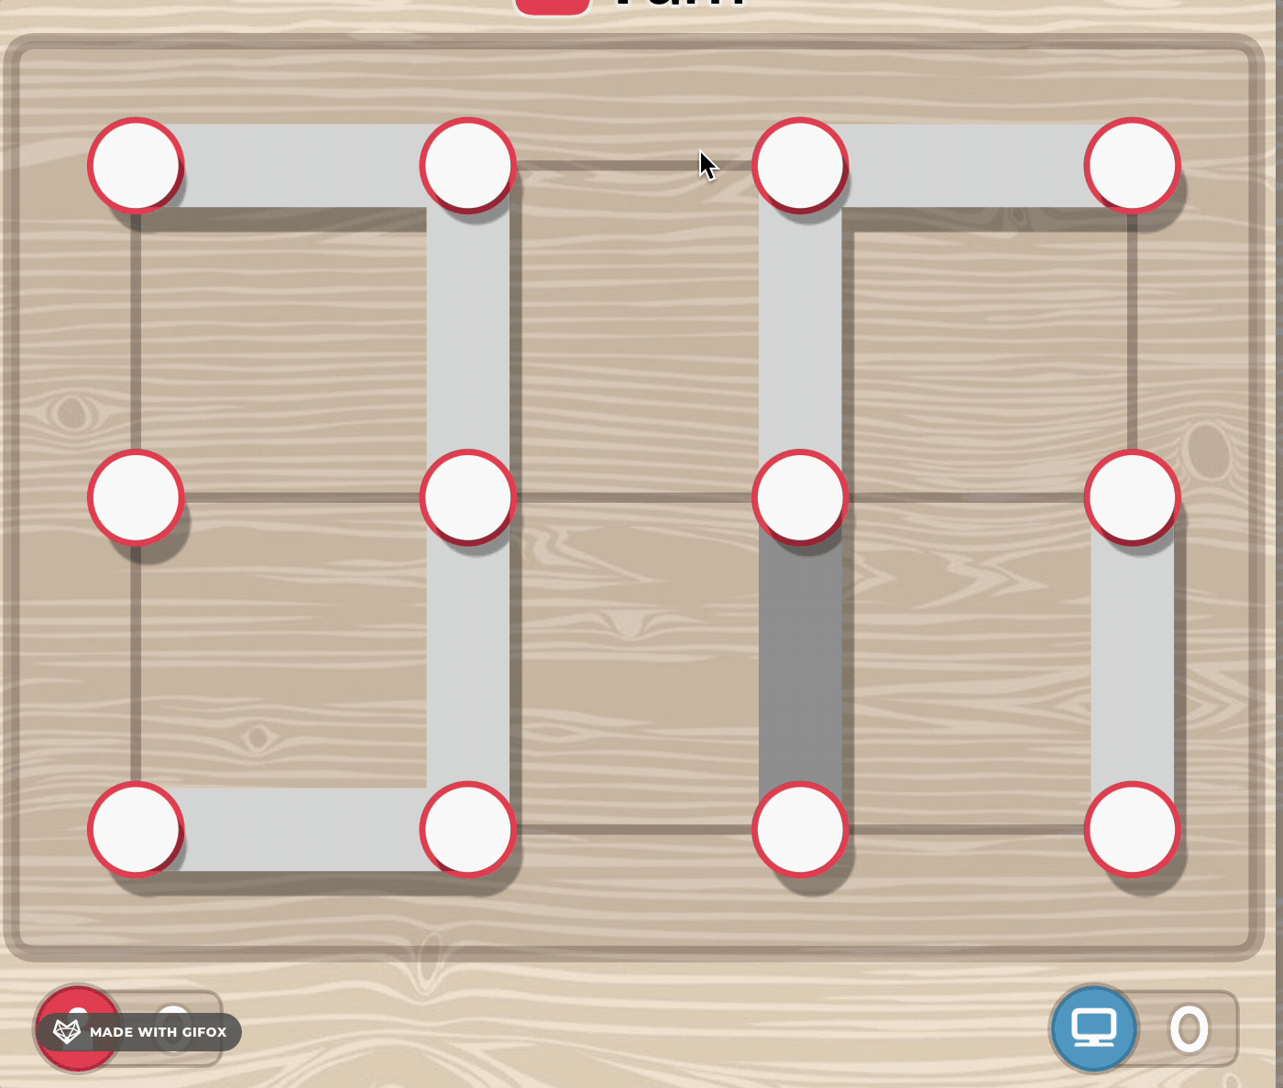
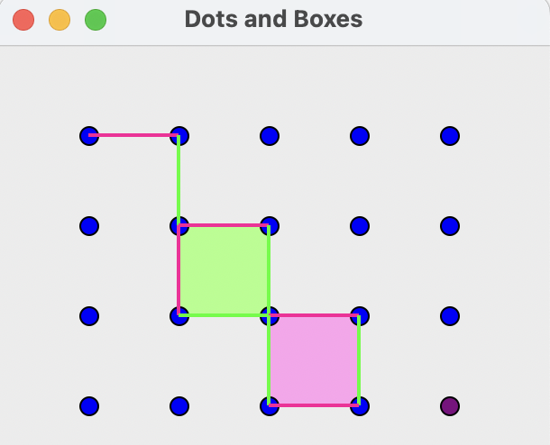
Dots and Boxes Game Rules
two players take turns connecting dots on a grid of a fixed size. When a player completes a closed square, they earn an extra turn. At the end of the game, the player with the most squares wins!

Slide 4
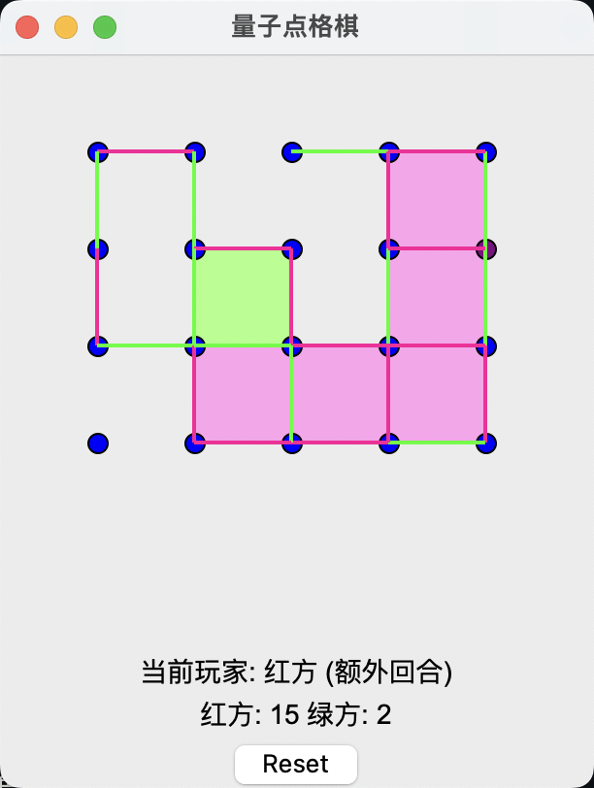
Quantum Dots and Boxes
Why we choose Dots & Boxes?
1. Search Algorithm will be enough to play the role of opponet
2.Board Size can be changed! Which will be more friendly for NISQ Quantum Computer to run with less qbits needed!

Slide 5
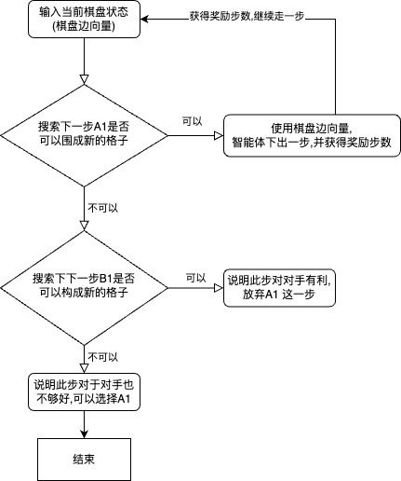
量子Grover搜索算法
上一节提到,点格棋的对战智能体可以使用搜索算法来实现,决策流程图如右图： 虽然有多种搜索策略,但是为了在 NISQ 时代,考虑量子计算机的硬件资源开销，我们选择了较为简单的策略：
1.优先下出能围成新格子的一步
2.如果 1 不能满足, 确保对手下一步不能围成新格子

Slide 6
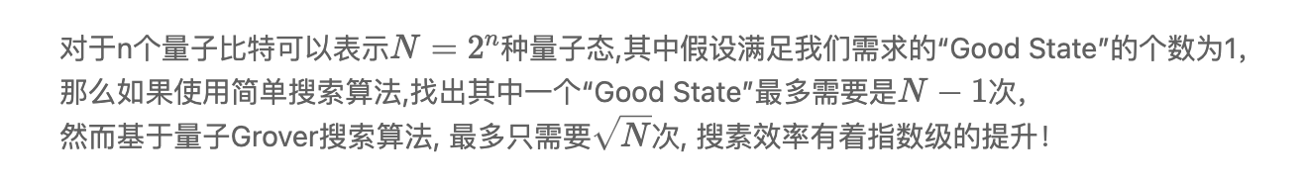
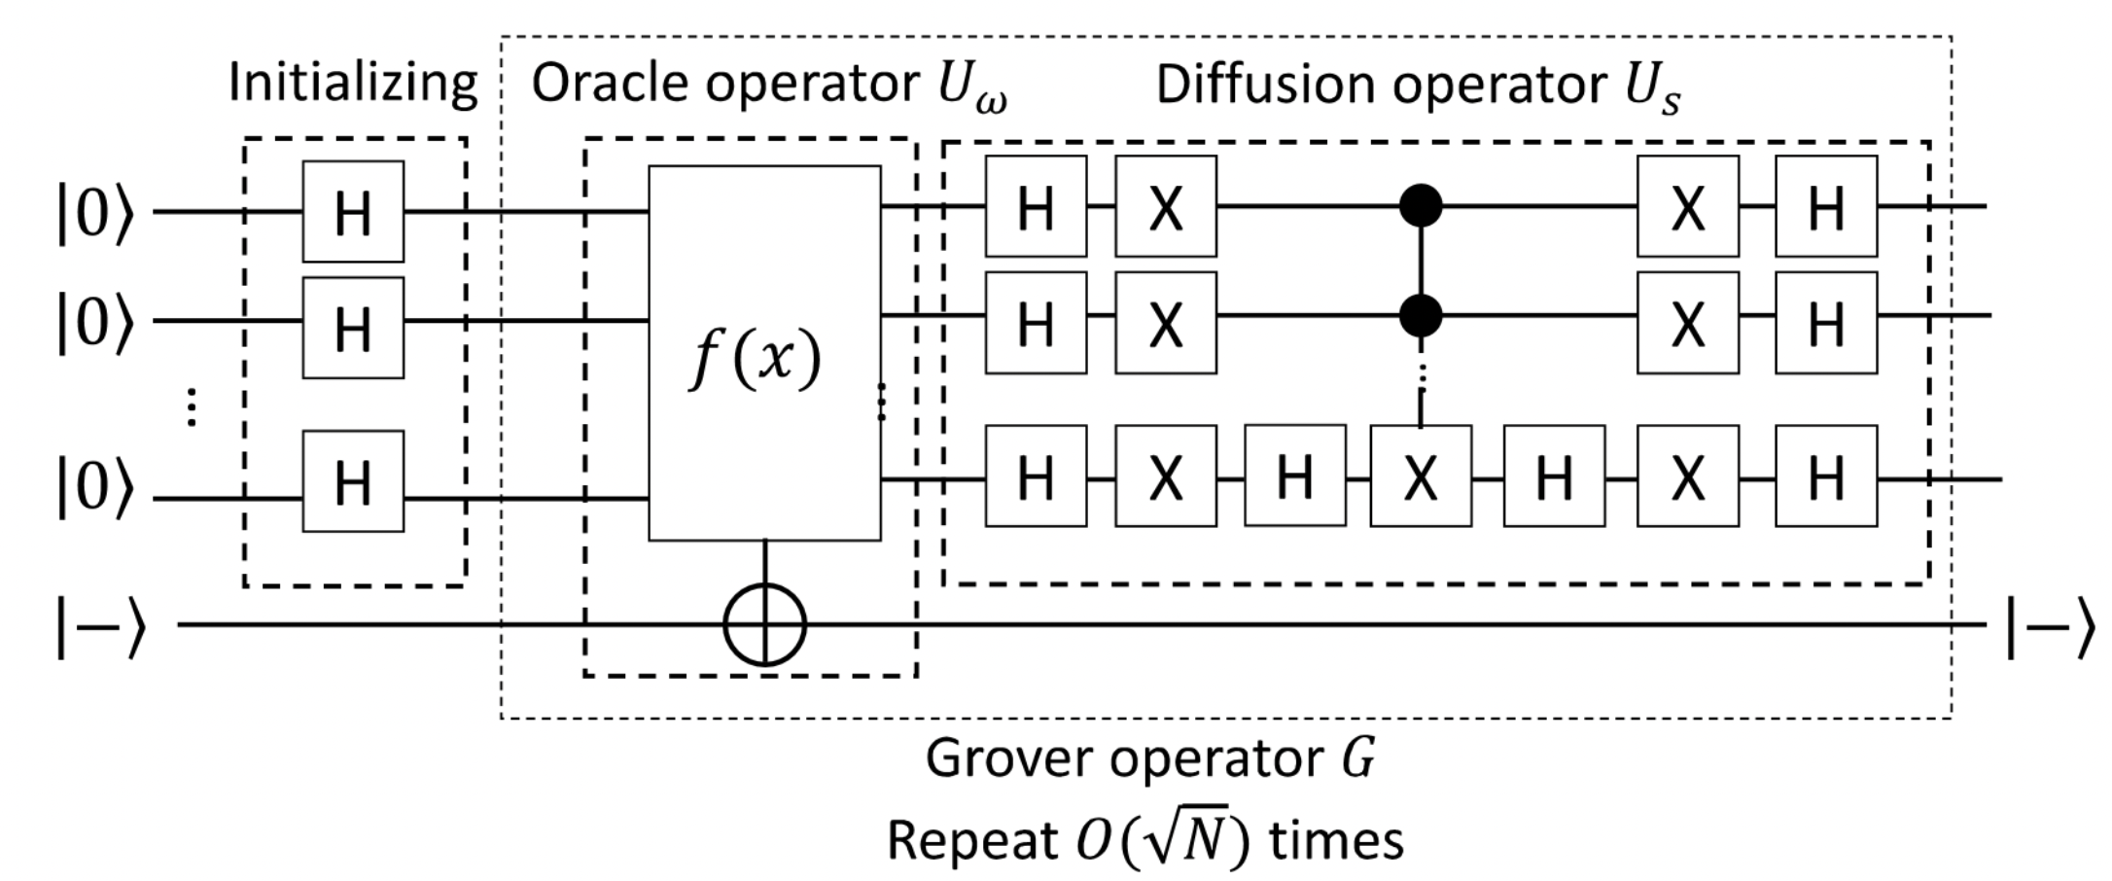
量子Grover搜索算法原理
Grover 搜索算法的核心: Orcale 和 Diffusion 以及重复次数 K

Slide 7
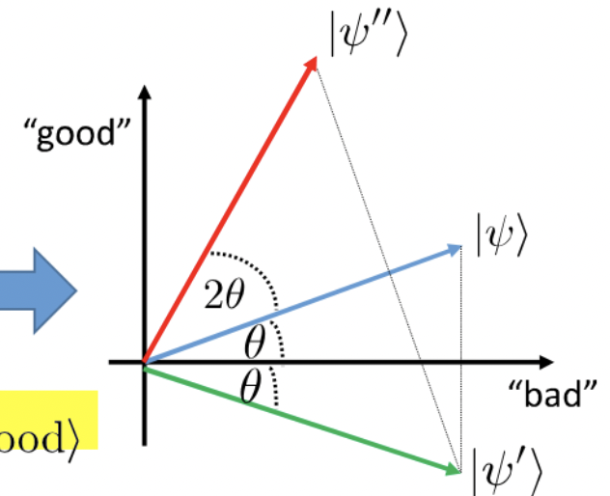
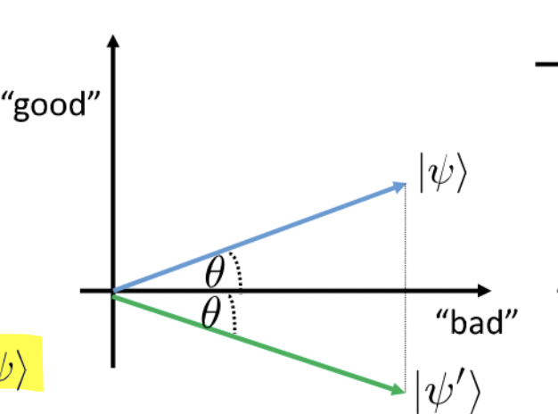
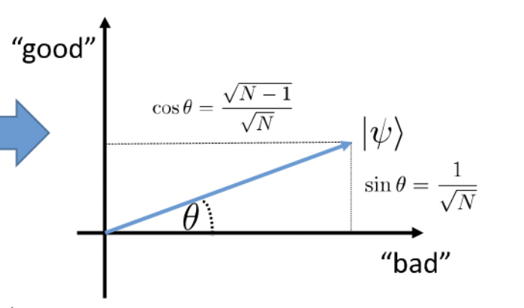
量子Grover搜索算法原理
Oracle Operator: 基于相位反冲效应, 将满足要求的量子态(Good State)的相位翻转 180°
Diffusion Operator: 使得所有的态轴对称映射,这将使得相位翻转的量子态的振幅提高 其他量子态幅度降低。由此提高了Good State 的概率。
Repeat Time: 根据 Oracle 和 Diffusion 的组合可以看出每使用一次 Oracle+Diffusion Good State的量子态概率便会提高，根据公式可以得到最佳重复次数 k,使得 Good State 的概率尽可能接近于100%

Slide 8
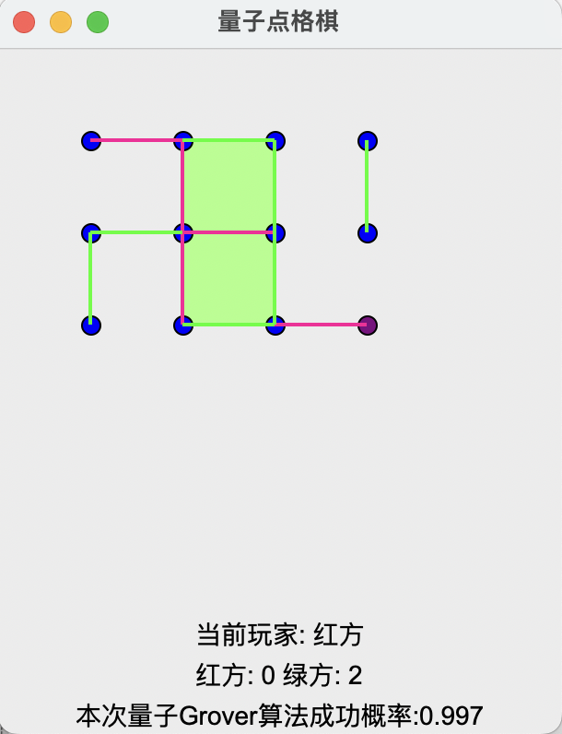
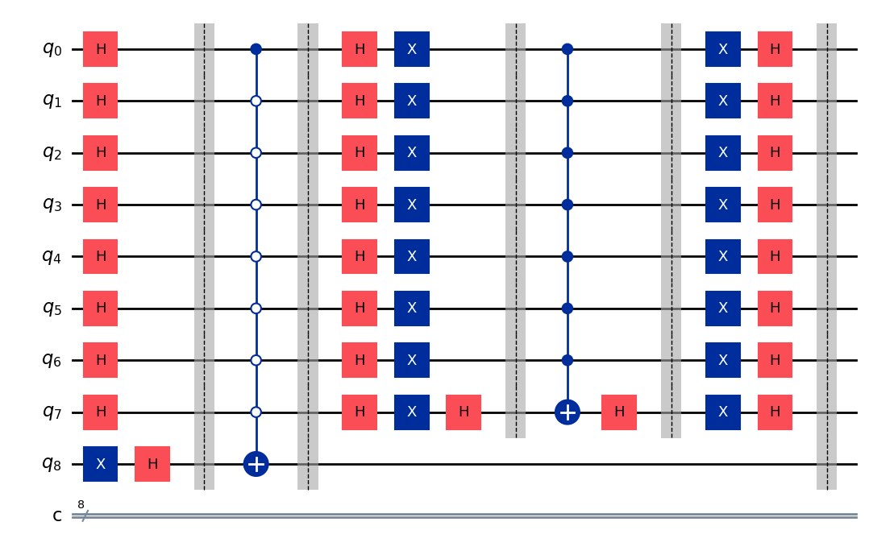
基于Grover搜索算法的点格棋对战智能体
核心问题:
1. 如何基于量子线路来表示点格棋棋面?
2. 如何设置 Oracle Operator?
3. 如何计算 Repeat Times?

Slide 9
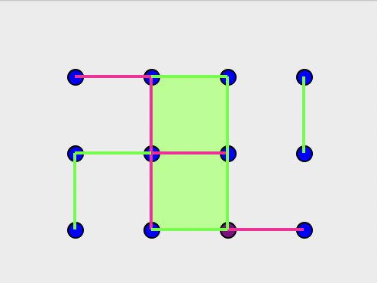
基于Grover搜索算法的点格棋对战智能体
1.使用量子比特来编码棋盘状态 以 2X3 尺寸的点格棋的棋盘为例子: 由于游戏的本质是双方不断地画线, 因此每条线的状态可以使用量子态来表示。1 态可以认为是此线已被连接，0 态则是此线未被连接。
因此对于 M x N的点格棋而言, 共有Q = (M+1)*N + (N+1)*M条边, 因此理论上可以固定使用1*Q 维度的 边向量来表示棋盘的状态
同时最多使用 Q 个量子比特的 量子Grover搜索算法来构建智能体
边向量示例:[1, 1, 1, 0, 0, 0, 1, 0, 1, 0, 0, 0]

Slide 10
基于Grover搜索算法的点格棋对战智能体
1.使用量子比特来编码棋盘状态
刚刚提到可以使用等同于边个数的量子比特来编码棋盘，然而我们小组提出了一种更加高效的方式:
将边向量中为 1 的元素去除(因为已经被连接),只保留 边向量里为 0 的元素. 这是因为为 0 态的边本质上 没有被连接, 因此搜索下一步的决策是,有可能被选择。
而为 1 态的边无法再被重新设置,因此可被视作冗余。
因此我们小组的方案特点是, 越往后面的步骤， 量子比特数使用的越少，模拟速度越快
优化后
边向量示例:[1, 1, 1, 0, 0, 0, 1, 0, 1, 0, 0, 0] [0, 0, 0, 0, 0, 0, 0]

Slide 11
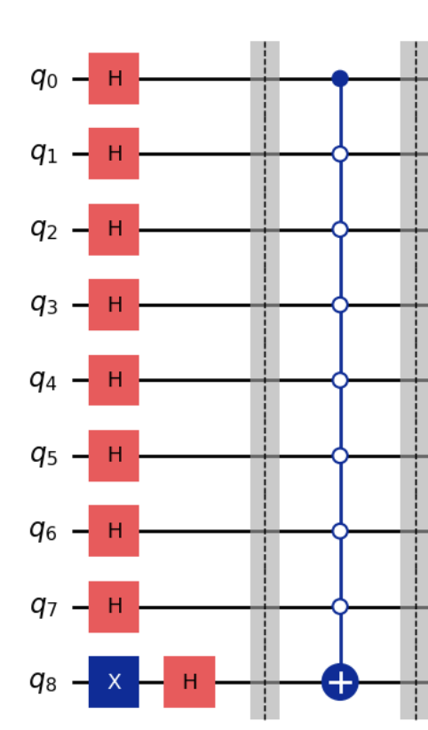
基于Grover搜索算法的点格棋对战智能体
2.Oracle的设计
Oracle的设计是算法是否能成功找到 Good State 的关键！
我们基于边向量来编码棋盘状态, Oracle 要筛选的态是：
1.能让量子智能体下一步能围成格子的情况
2. 如果要求 1不满足,寻找不能下下一步(对手)不能围成格子的情况
由此,以上是Oracle要相位反转的Good State的要求。如何得到呢？
基于简单的图论规律，根据当前的棋盘边向量,得到满足要求1、2的边向量.
并把这样的边向量，制作成Oracle 线路。如右图所示:
右图根据Oracle线路,可以使得|00000001> 态获得相位反转 |00000001> 所代表的步数将是我们最好的选择。

Slide 12
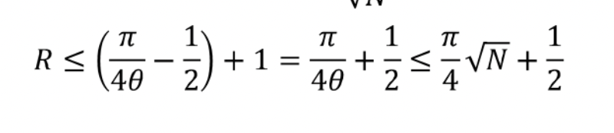
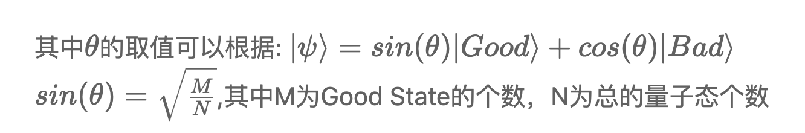
基于Grover搜索算法的点格棋对战智能体
3.重复次数的确定
由于根据边向量+图论规律，我们可以轻易地确定Oracle 线路,这将确定Good State 的个数。根据计算重复次数R的公式可以得到:

Slide 13
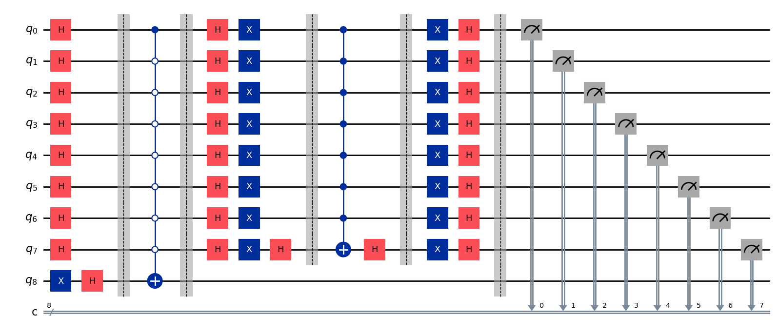
基于Grover搜索算法的点格棋对战智能体
方案总结:
人类玩家先手,量子智能体开始Grover搜索下一步棋该怎么走
在此过程中, 基于量子比特的棋盘状态编码、Grover线路的构建、重复次数的确定，将会被完成。
当最终构建好量子Grover搜索算法线路后, 将测量除了辅助比特外的所有比特,只取少量次数(最低可以 1 次),选择出现次数最多的量子态作为下一步的决策。

Slide 14
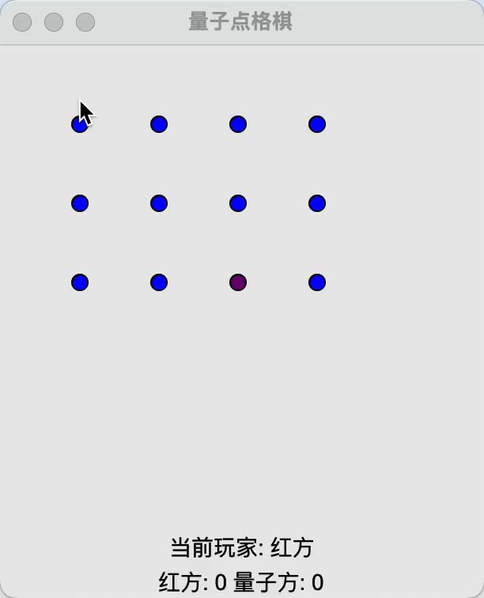
Demo 实机演示视频:
人类：红方
量子智能体：绿方
棋盘尺寸:2X3
最终结果: 量子智能体获胜！

Slide 15
代码、开发框架、GUI等说明
本方案基于 Qiskit与isqtool 等编程框架实现
Grover 算法的测量结果基于 Qiskit的 StatevectorSampler模拟器实现
GUI 基于 tkinter制作
目前是初赛作品,我们小组保留继续修改代码的可能。

